Slide 1



Slide 2
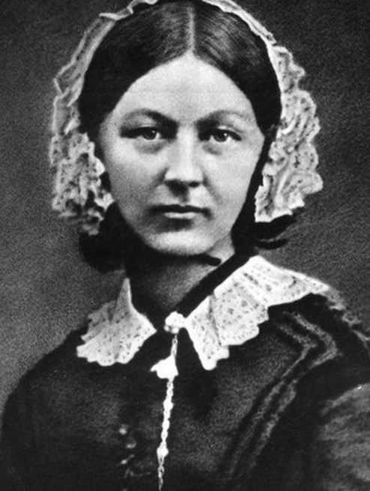
나이팅게일 선서 Nightingale Oath
하나, 나는 일생을 의롭게 살며 전문간호직에 최선을 다할 것을
하느님과 여러분 앞에 선서합니다.
하나, 나는 인간의 생명에 해로운 일은 어떤 상황에서도 하지 않겠습니다.
하나, 나는 간호의 수준을 높이기 위하여 전력을 다하겠으며, 간호하면서 알게 된
개인이나 가족의 사정은 비밀로 하겠습니다.
하나, 나는 성심으로 보건의료인과 협조하겠으며, 나의 간호를 받는 사람들의 안녕
을 위하여 헌신하겠습니다.

Slide 3
3
간호학개론
Introduction to Nursing
15/3/2021

Slide 4
Chapter 1 간호의 본질
Ⅰ. 간호란 무엇인가?
1. 간호의 정의
Contents

Slide 5

학습목표
1. 간호의 사전적 의미와 법률적 의미를 기술한다.
2. 간호사의 역할을 설명한다.
3. 간호와 관련된 개념들(인간, 환경, 건강)을 설명한다.
4. 간호이론의 발달과정을 설명한다.
5. 간호이론가들이 제시하고 있는 간호의 개념을 설명한다.

Slide 6
Ⅰ. 간호란 무엇인가?
1. 간호의 정의
1) 사전적 정의
(1) Taber’s Cyclopedic Dictionary
① 보건의료에 참여하는 범위는 단순한 환자간호 업무에서부터 급성이면서
생명이 위급한 상황일 때 매우 전문적인 기술을 요하는 것까지 다양하다.
② 스스로 판단을 하고 독립적으로 행동할 수 있는 간호사의 능력은 간호
사의 전문적 배경, 동기부여, 그리고 기회 등에 따라 다르다.
③ 생의학 지식이 날로 확장되고 의료서비스의 수요양상이 변화하고 있다.
④ 간호사, 의사, 다른 의료전문직 간, 전문직업 간의 관계가 변함에 따라
간호사의 역할은 끊임없이 변화하고 있다.

Slide 7
(2) Miller-Keane 의 정의(의학 관련 사전)
① 간호의 기능을 수행하는 전문직으로 서술한 후 실제적이고 잠재적인
건강문제의 진단과 치료
② 미국간호협회의 간호정의를 인용
(3) Discursive Dictionary of Health Care(미국의회 발간 사전)
→‘간호사’ 는 간호를 준비하는 데 일차적인 책임을 지닌 개인(an indivi-
dual whose primary responsibility is the provision nursing care)
① 간호
아프거나 건강한 개인을 돕기 위해 의도된 돌봄, 그 사람이 강건함, 의지,
지식이 있다면 도움 없이 수행할 수 있는 그러한 활동들의 수행을 통하여
건강(또는 회복 또는 평화스러운 죽음)에 기여하는 것

Slide 8
2) 법률상의 정의
(1) 우리나라는 1951년 국민의료법이 제정된 이후 여러 차례 개정법률안이
상정되었으나 무산되어 오다가 2015년 12월 29일 개정함
① 제2조 제2항 제5호 간호사는 다음 각 목의 업무를 임무로 한다.
가. 환자의 간호요구에 대한 관찰, 자료수집, 간호판단 및 요양을 위한 간호
나. 의사, 치과의사, 한의사의 지도하에 시행하는 진료의 보조
다. 간호 요구자에 대한 교육·상담 및 건강증진을 위한 활동의 기획과 수
행, 그 밖의 대통령령으로 정하는 보건활동
라. 제80조에 따른 간호조무사가 수행하는 가목에서 다목까지의 업무보조
에 대한 지도

Slide 9
(2) 간호실무 능력을 예를 들면 다음과 같은 것들이 있다.
① 과학적인 기본지식, 이 지식을 활용할 수 있는 능력, 임상에서 다양한
상황을 만날 때 요구되는 임상적 판단력, 간호를 적용할 수 있는 기술력
② 복잡한 의료 문제에 직면하였을 때 문제를 파악하고 분석하고 해결할
수 있는 문제해결력, 대인관계 능력, 전문직관과 인간이해를 요구
3) 간호이론의 정의
▷ 1933년 Tayler 는 “간호의 본질이 무엇인가?”
간호란 개인의 육체적 또는 정신생활상의 요구에 대하여 의사가 처방한
치료법과 예방적 처치를 실시하는 일이다. 또한 이상 · 사랑 · 동정 ·
지식 · 교양 등이 혼연일체가 되어 표현되는 행동으로, 더 나아 가 예술
적이라고 할 수 있을 때 간호의 심오한 본질은 처음으로 모습을 나타내는
것

Slide 10
(1) Nightingale 의 간호 -‘간호에 대한 소견: What it is and what it is not’
① 나는 간호란 단어를 더 나은 것을 원함으로 사용한다. 그리고 간호사는
다른 개인의 건강에 책임을 갖는 사람이다.
② 간호는 회복 과정을 보존해야 한다.
③ 어떤 과정에 있는 모든 질병이나 진행 중에 있는 것은 다 회복과정에
있는 것이다.

Slide 11
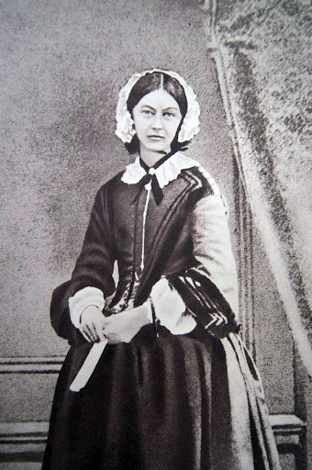
https://youtu.be/-byp-H5-LfA

Slide 12
(2) 대한간호협회(Korean Nurse Association)
① 1923년 결성
② 1983년 채택
간호는 모든 개인, 가정, 지역사회를 대상으로 하여 건강의 회복, 질병
의 예방, 건강의 유지와 증진에 필 요한 지식, 기력, 의지와 자원을 갖추
도록 직접 도와주는 활동 이라고 하였다.
③ 미국간호협회(American Nurses Association, 1980)
간호는 실제적인 또는 잠재적인 건강 문제에 대한 사람들의 반응을
진단하고 치료하는 것이다.

Slide 13
④ 1962년 미국간호협회(American Nurses Association)
간호는 환자 또는 허약자의 관찰, 돌봄 및 조언, 기타 사람들에 대한 건
강 보전, 질병예방, 전문직 간호사 외 직원의 감독과 지도, 면허를 소지
한 의사나 치과의사의 처방에 의한 투약과 처치를 하는 데 관한 모든 행
위이다.

Slide 14
Chapter 1 간호의 본질
Ⅱ. 간호사의 역할
1. 간호제공자로서의 역할
2. 행정가로서의 역할
3. 교육자로서의 역할
4. 연구자로서의 역할
5. 창업가로서의 역할
6. 군간호
7. 기타
Contents

Slide 15
Ⅱ. 간호사의 역할
1. 간호제공자로서 역할
1) 임상간호사(Clinical Nurse)
(1) 입원병동 및 응급실, 특수부서 등에서 교대근무를 하며 24시간 환자를 간호
하는 간호사와 외래에서 근무하는 간호사가 있다.
(2) 임상간호 역할 내에서도 각 의료기관의 요구 및 내부규정과 개인의 업무
숙달 정도에 따라 당뇨전담간호, 정맥주사전담, 상처 및 장루치료전담,
QI(Quality Improvement) 전담간호, 장기이식 코디네이터 등의 다양한 역할
을 할 수가 있다.

Slide 16
2) 전문간호사(Advanced Practice Nurse; APN)
(1) 전문간호사는 특정한 분야에 대한 깊은 간호지식과 기술을 바탕으로 대상
자에게 높은 수준의 간호를 제공하는 사람이다.
(2) 보건·마취·정신·가정·감염관리·산업·응급·노인·중환자·호스
피스·종양· 아동·임상의 총 13개 분야의 전문간호사를 법적으로 인정
하고 있다.

Slide 17
2. 행정가로서의 역할
1) 간호조직 행정가
(1) 일반적으로 수간호사, 일선간호관리자, 간호과장, 간호 팀장, 간호부장,
간호본부장, 간호부원장 등으로 명명되는 행정 역할이 있다.
(2) 간호조직이 제대로 유지되고 발전하려면 목표를 설정하고, 문제를 해결
하며, 간호의 수준을 높이는 기능을 가지고 있어야 한다.
(3) 간호관리자는 간호사들의 협력을 이끌어내어 목표를 성취할 수 있는
리더십을 갖추어야 하며, 조직관리에 필요한 지식과 기술, 인관관계, 의사
결정, 인적자원 관리, 예산 수립 및 운영 등에 대한 역량이 요구된다.

Slide 18
2) 보건직 및 간호직 공무원
(1) 보건직 공무원(9급)
보건복지부, 질병관리본부 등 정부부처에서 보건의료 정책 개발 및 운영
업무를 담당하는 역할 수행
(2) 간호직 공무원(8급)
보건소와 보건지소 등에서 방문건강관리사업, 건강증진사업, 만성퇴행
성 환자관리, 예방접종 및 감 염병 예방관리, 산전산후건강관리, 영유아
건강관리 등의 사업을 수행한다.

Slide 19
3. 교육자로서의 역할
1) 초·중·고등학교 보건교사
초·중·고등학교에서 학생 및 교직원의 건강관리 업무를 수행하는 사람
이다.
2) 대학교수
(1) 간호대학 교수는 교육자일 뿐 아니라 또한 연구자의 역할을 한다.
(2) 우리나라 전체 간호대학은 교육과정, 교수, 시설, 학생복지 등 전반적인
영역을 일정한 수준이상으로 유지하기 위해 한국간호교육평가원의 평가
를 받고 있다.

Slide 20
4. 연구자로서의 역할
1) 임상연구가·간호이론가
(1) 현장에서 하는 모든 직접 간호행위, 간호행정과 경영관리가 연구의 대상
이다.
(2) 가설들은 과학적인 연구를 통해서 입증되거나 폐기되며 이를 통해 축적된
간호 지식체가 궁극적으로 간호를 향상시킨다.
(3) 간호사는 체계적이고 깊이 있는 연구를 통해서 과학적인 지식을 탐구하여,
새롭게 향상된 간호방법을 개발하고, 현재의 간호기술과 방법에 대한 평가
를 함으로써 간호실무를 향상시켜야 한다.

Slide 21
2) 국가연구기관 또는 준국가기관에서의 연구원
한국보건사회연구원, 한국보건사업진흥원, 건강보험심사평가원 등에서
국민보건 향상을 위한 국가적 보건정책 개발 및 의료의질 및 심사, 평가
등을 위한 연구업무를 할 수 있다.
5. 창업가로서의 역할
1) 조산사
종합병원 및 병·의원에서 보건의료팀의 일원으로 일하거나, 보건소의 모자
보건센터에서 임산부와 그 가족을 대상으로 임산부의 분만을 돕고 산후 관리
와 신생아 관리를 담당하며, 조산원을 개업하여 운영할 수 있다.

Slide 22
2) 시설경영자
(1) 간호사는 임상에서 일정 기간 경력을 쌓은 후 노인요양시설, 주간보호
센터, 정신보건 센터, 사회복귀시설, 보육시설, 아동복지시설 등을 개설
해 시설장의 자격으로 기관을 경영할 수 있다.
(2) 간호학 학문배경과 간호실무경험을 토대로 산후조리원, Nursing Home
등을 개업하여 경영하고 있으며, 교육기관, 건강교육 및 상담센터, IT 관
련사업 등 간호학 전공이 창업 기반이 될 수 있는 분야가 더욱 확대되고
있다.

Slide 23
6. 군간호
1) 군 간호를 제공하기 위한 인력양성기관인 국군간호사관학교
2) 일반 간호대학을 졸업하고 간호장교로 지원하는 제도가 있다.

Slide 24
7. 기타 사회적 요구에 따른 확대된 역할들
1) 보험심사간호사 (보험심사관리사)
청구된 진료비에 대한 심사와 진료가 적정하게 이루어졌는지에 대한 평가
등의 업무, 보건의료 정책 관련 제도의 평가 및 개발, 신의료기술의 평가,
국민건강증 진과 관련된 보험서비스 제공 등에서 자신의 지식과 경험을 활용
할 수 있다.
2) 보건진료직 공무원
보건진료직 공무원은 보건진료소장으로서 의료취약지역 의 주민들에게 일차
진료사업(상담, 진찰, 투약, 처치, 환자후송 등)과 방문보건사업, 복지사업, 환경
위생사업 등을 수행하게 된다.

Slide 25
3) 산업체간호사
(1) 보건행정 관련 업무, 산업보건계획을 수립·수행·평가하는 업무, 금연
운동 등 건강 증진 사업, 직업병 예방 사업, 사업장 환경 개선사업
(2) 산업체의 특성상 발생될 수 있는 건강상의 상황을 파악하고 개선하고 교육
하는 업무를 한다.
4) 기타
정신병원, 재활원 등의 특수시설간호, 국민건강보험공단, 건강보험심사
평가원 등의 기관에서의 간호활동도 점차 확대되고 있는 추세이다.

Slide 26



Slide 27
Chapter 1 간호의 본질
Ⅲ. 간호와 관련된 개념들
1. 인간
2. 건강
3. 환경
4. 간호
Contents

Slide 28
1. 인간
1) Henderson - 욕구 중심 이론
(1) 1차 세계대전을 겪으면서 부상 당한 군인들을 돕고 싶은 바램으로 간호
사가 되기로 결심
(2) 올란도, 위덴바, 압델라에 의해 영향을 받음에 이르러서는 인간을 생리적,
심리적, 사회적, 영적 측면을 가지는 존재로 이해하였다.
2) 간호는 인간을 신체적, 정신적, 사회적으로 분리시킬 수 없는 통합된 전체로
이해하고 있다.
3) 인간은 또한 주어진 상황에서 의미를 선택하고, 자기가 내린 결정의 결과에
대해 책임을 지는 자율적인 존재이다.

Slide 29
4) 간호사는 환자를 질병이나 손상을 가진 대상자로만 볼 것이 아니라 존엄한
인간으로 인식함으로써, 단순한 간호를 제공할 것이 아니라 대상자가 스스
로 자기 건강문제를 해결할 수 있는 능력을 가지도록 격려해야 하며, 정신적
·사회적 측면까지를 고려한 전인간호를 해야 한다.
5) 환자를 자율성을 가진 존재로 이해하여 환자의 자기 결정권을 존중해야 한다.

Slide 30
2. 건강
1) 건강(health)이란?
신체적으로, 사회적으로, 정신적으로, 이상이 없는 튼튼한 상태를 말하는
것으로, 건강은 간호를 하는 목적이다.
2) 건강은 매일매일 변할 수 있는 역동적 상태이며, 건강은 고정적 개념이 아니
라는 견해이다.
3) 간호사는 대상자가 질병상태에서 건강상태로 가도록 도와주어야 할 뿐만 아
니라, 동시에 지금 있는 상태에서 그 질병에 적응하여 할 수 있는 최선의 능력
을 발휘할 수 있도록(자신의 삶의 의미를 발견할 수 있도록) 도와주어야 한다.
이것이 질병 - 안녕 연속성 모델의 의미이다.

Slide 31
4) Travis
(1) 질병 - 안녕 연속선 모델은 두 개의 화살표로 이루어진 모델로 치료모델
과 안녕모델을 나타내고 있다.
(2) 안녕 상태 모델에서 오른쪽은 건강 및 안녕상태, 왼쪽은 건강하지 못한
상태
(3) 어느 시점에서 가능한 한 오른쪽으로 이동하도록 목표를 잡고 도달 하도
록 돕는 것

Slide 32
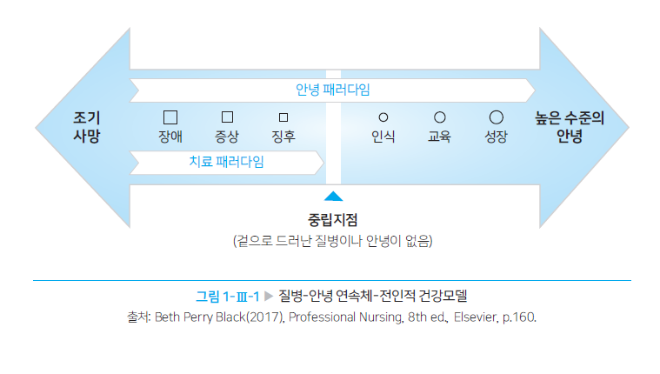
2. 건강

Slide 33
3. 환경
1) 사전적 정의
주위의 사물·사정, 거주하는 주위의 외계, 생활체를 둘러싸고, 일정한 접촉을
유지하고 있는 외계(外界) 라고 되어 있다.
2) Nightingale
환자의 물리적 환경을 환기, 보온, 악취, 소음, 햇빛
3) Henderson
환경은 개인이 그의 가족과 공유하는 관계를 포함한다고 하였다.
4) Betty Neuman
외부 환경뿐 아니라 인간의 내부적인 힘도 환경에 포함시켰다.
5) 환경은 인간 생존에 영향을 줄 수 있는 요인으로 분류
(1) 가족체계
(2) 문화적 체계
(3) 사회적 체계

Slide 34
→ 현대간호?
환자 개인을 간호할 뿐 아니라, 대상자의 환경에 관한 정보를 수집하고,
물리적, 사회적, 문화적 환경을 변화시켜서 환자가 적응하도록 도와주어
야 한다.

Slide 35
4. 간호
1) 기본적 간호개념
모성애적 본능에 의한 보살핌과 양육
2) 대한간호협회((Korean Nurse Association)
간호(Nursing)는 모든 개인, 가정, 지역사회를 대상으로 건강의 회복, 질병의
예방, 건강의 유지와 그 증진에 필요한 지식, 기력, 의지와 자원을 갖추도록
직접 도와주는 활동
3) 국제간호사협의회(International Council of Nurses, ICN)
건강, 불건강을 막론하고 건강한 생활과 건강회복 시 개인이 일상생활을
유지하는 데 필요한 의지와 지식 및 힘이 부족할 때 이를 보충해 주는 것,
이를 통해서 대상자가 빨리 독립할 수 있도록 도와 주는 것

Slide 36
4) Nightingale
간호란 과학이고 예술이며 전문적 직업으로 간호는 자연적으로 치유되는
최적의 상태를 유지할 수 있도록 대상자에게 환경을 마련해 주고 도와주는
행위
5) Henderson
간호란 건강을 유지하고 회복하거나 또는 편안한 죽음을 준비하는데 있어서
의지, 지식, 힘을 충분히 가지고 있으면 다른 사람의 힘을 빌리지 않고 스스로
할 수 있도록 도와주는 것
6) Orem
간호란 인간이 일시적으로 혹 은 영구적으로 자신의 능력에 제한을 받을 때
이를 극복하는 과정에서 도움을 주는 것

Slide 37

Q n A!!

Slide 38

Thank You!!

